Slide 1
Prepoznavanje osobe na slici
Aleksandar Bedov RA154/2012

Slide 2
Opis
Aplikacija ima za cilj da za unetu fotografiju prepozna lice koje je pre toga uneto u bazu.

Slide 3
Tehnologija
- Programski jezik koji će aplikacija koristiti je Python uz korišćenje OpenCV biblioteka. XML fajlovi će se koristiti za skladištenje podataka koji predstavljaju rezultate obučavanja veštače neuronske mreže. OpenCV sadrži i već naučene mreže za prepoznavanje lica i skladišti ih u vidu XML fajlova. Ovaj fajl se naziva: haarcascade_frontalface_default.xml

Slide 4
Tehnologija
- Haar Cascade za obučavanje koristi dva skupa. Jedan koji sadrži slike koje sadrže objekat koji želimo da detektujemo a drugi bez objekta od interesa.
- Za identifikaciju ćemo koristiti eigenfaces algoritam. To je metoda koja mali skup bitnih karakteristika lica koristi da bi se opisale varijacije između slika lica.
- Inspiracija za algoritam su ljudi i način na koji ljudski mozak prepoznaje lica.

Slide 5
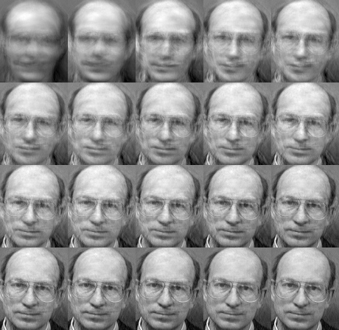
Primeri – eigenface algoritam

Slide 6
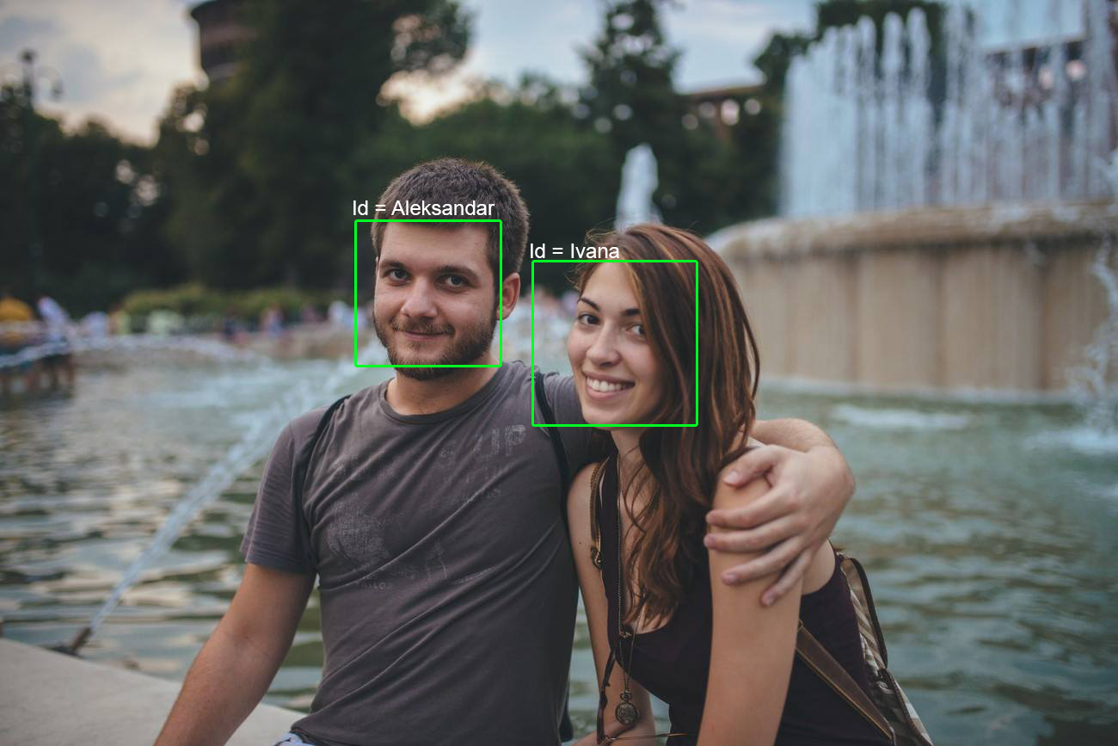
Finalni rezultat:

